Slide 1

Journée Master des Bois
Présentation Projet PRTT
LUTZ J
MAMAN J
TERRIER B
VASCONCELOS R
Insulation materials from recycled paper

Slide 2
SOMMAIRE
Introduction
Objectifs
Industrialisation
Coût de fabrication
Impact Environnementale
Test thermique
  Protocole
  Résultats
  Analyse
Conclusion

Slide 3
Introduction
Qualité thermique des
isolants actuels
  Règlementation RT 2012
Qualité environnementale
des isolants actuels
  Diminution de l’utilisation de la colle
Panneaux en papier recyclé une solution pour l’avenir

Slide 4
Objectifs
Panneaux isolant en papier recyclé
Industrialisation
Prix et Impact environnemental
Performance Thermique

Slide 5
Industrialisation
Matériaux : Papier, Papier pare pluie
Processus
Déchiquetage du papier
Pesage du papier
Mise en place du papier dans le moule
Pressage aux bonnes dimensions
Pliage patron et collage languettes
Déchiqueteuse industrielle
Balance automatisée
Découpage des patrons
Mise en place du patron dans le moule
Convoyeur + robot
Presse
Opérateur
Découpage numérique
Robot

Slide 6
Coût de fabrication
tableau

Slide 7
Impact environnemental
Cycle de vie
Transformation
Fabrication panneaux
Pose en bâtiment
Destruction du bâtiment / Récupération du papier
Papier recyclé
Récupération papier
Fabrication papier
Forêt

Slide 8

Impact environnemental
Logiciel Simapro
  Choix de la méthode
  Choix des étapes prises en compte
Comparaison de l’impact environnemental de deux isolants

Slide 9
Equivalent dégagement de CO2
Dégagement lié l’énergie nécessaire à la transformation de la matière première
Dégagement lié au transport
Laine de Verre
Panneau de papier recyclé

Slide 10
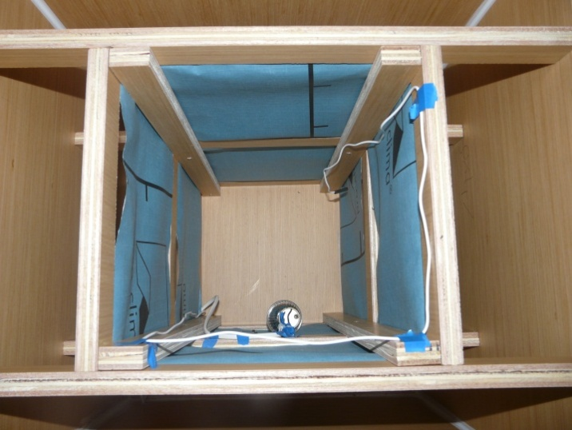
Test thermique
  Matériel
  Mise en place
  Protocole

Slide 11
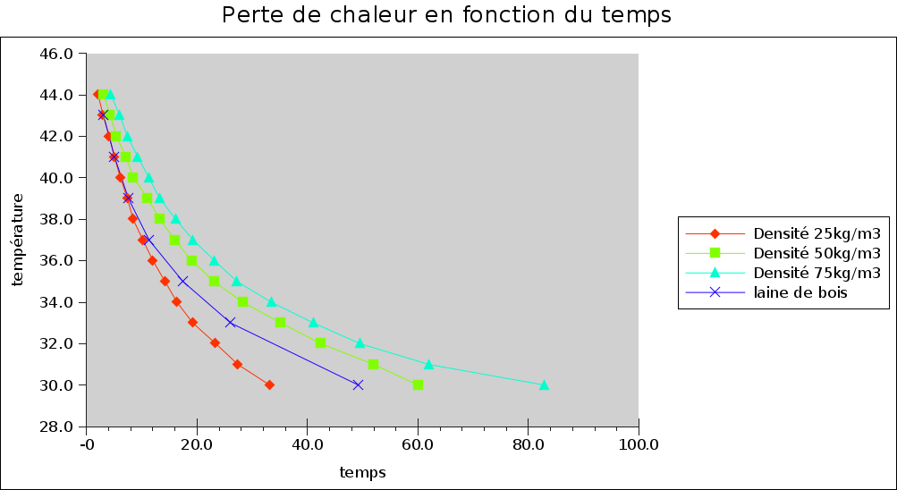
Test thermique

Slide 12
Conclusion
Discussion sur la validité de l’expérience
  Inertie
  Fuites d’air
  Environnement extérieur
  Conclusion
  Coût de fabrication
  Impacts environnementaux
  Faisabilité du produit

